Slide 1
Игра «За семью печатями»
Тема «История русского воинского искусства»

Slide 2
Условия игры
Игра проводится в 3 этапа:
1 этап – разминка – отборочный: ведущий читает часть крылатого выражения, кто знает продолжение, поднимают руки; отвечает, кто быстрее; за правильные баллы начисляются баллы. На 2 этап приглашаются три человека, набравшие больше всех баллов.
2 этап – письменные ответы на вопросы
3 этап – подведение итогов и награждение

Slide 3
Разминка
1 . Тяжело в учении, легко …

Slide 4
Ответ: в походе.
2. Голод – лучшее…

Slide 5
Ответ: Лекарство.
3. Добродетель всегда …

Slide 6
Ответ: гонима.
4. Воевать не числом …

Slide 7
Ответ: а умением.
5. Дисциплина – мать …

Slide 8
Ответ: победы.
6. Стреляй редко, да

Slide 9
Ответ: метко.
7. Пуля – дура …

Slide 10
Ответ:Штык - молодец
8. Три воинских искусства: глазомер, быстрота, …

Slide 11
Ответ: натиск.
9. Ружье, сухарь и ноги береги пуще…

Slide 12
Ответ: глаза.
10. С пленными поступать …

Slide 13
Ответ: человеколюбиво.
11. Вежлив бывает и …

Slide 14
Ответ: палач.
12. Время драгоценнее …

Slide 15
Ответ: всего.
13. Дело мастера …

Slide 16
Ответ: боится.
14. Идя вперед, знай …

Slide 17
Ответ: как воротиться.
15. Знаешь ли ты трех сестер? Вера, Любовь и Надежда. С ними слава и победа. С ними…

Slide 18
Ответ: Бог.
16. Кто удивил, тот…

Slide 19
Ответ: победил.
17. Не льститесь на блистание, но на…

Slide 20
…постоянство.
18. Ненависть затмевает…

Slide 21
…рассудок
19. Нет ничего страшнее…

Slide 22
…отчаянных.
20. Стоянием города…

Slide 23
…не берут.
А теперь посчитайте свои баллы. Трое игроков приглашаются во второй тур. Остальные можете подарить свои баллы финалистам.

Slide 24
Вопрос первой печати.
Наш герой был назван в честь этого выдающегося полководца. Жил он в 13 веке: с крестоносцами воевал, а с монгольским ханом побратался. В честь победы на одной из северных рек получил свое прозвище.

Slide 26
Вопрос второй печати
Учитель нашего героя был выдающимся полководцем 18 века. Был противником телесных наказаний в армии, боролся за возобновление русских традиций воинского искусства. Прославился победами в ходе Семилетней и русско-турецких войн.

Slide 27
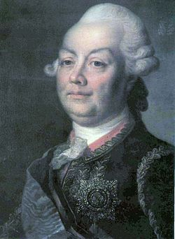
Петр Александрович Румянцев

Slide 28
Вопрос третьей печати
При этой императрице наш герой начал свою карьеру. Она была дочерью первого российского императора. Красавица, любившая наряжаться в мужскую военную форму, чтобы подчеркнуть красоту ног. Внешняя политика России при ней была более чем успешной, хотя познания ее были весьма скудны. В частности, она считала, что до Англии можно добраться пешком.

Slide 29
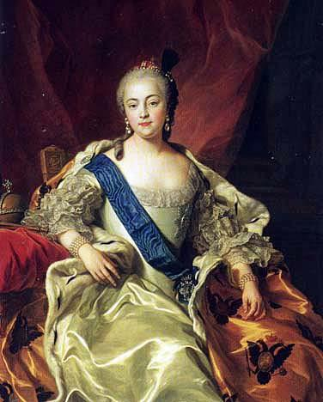
Императрица Елизавета Петровна

Slide 30
Вопрос четвертой печати
Настоящей славы наш герой достиг при императрице не русского происхождения. В девичестве ее звали Софья Августа Фредерика принцесса Ангальт-Цербская. Под каким именем эта импратрица вошла в историю

Slide 31
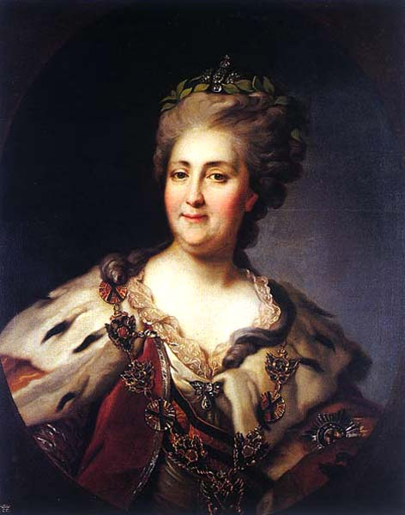
Екатерина Великая

Slide 32
Вопрос пятой печати
В 1774 году наш герой сопровождал на казнь опасного преступника, предводителя крестьянской войны. Назовите его имя.

Slide 33
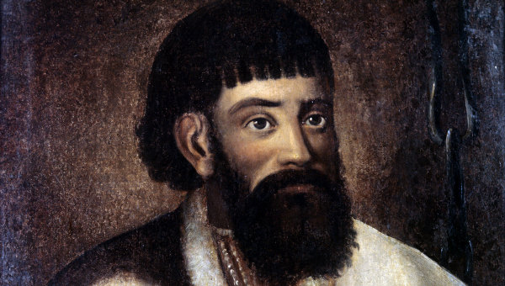
Емельян Пугачев

Slide 34
Вопрос шестой печати
Ученик нашего героя был победителем Отечественной войны 1812 года. На многих портретах его изображают одноглазым, так как глаз он потерял в результате боевого ранении.

Slide 35
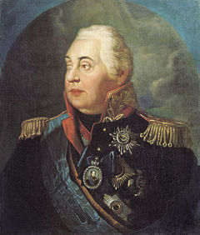
Михаил Илларионович Кутузов

Slide 36
Вопрос седьмой печати
Наш герой - настоящая легенда. В его честь названо много населенных пунктов, кораблей, военные училища, государственные награды, и даже небесные тела. Его увековечили во многочисленных памятниках, денежных единицах, марках не только в России, но и за рубежом. Величайшим источником знаний по русскому воинскому искусству является его книга наука побеждать. Так кто же наш герой?

Slide 37
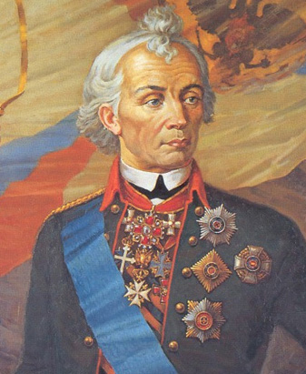
Александр Васильевич Суворов

